Slide 1
CURSO DE EDUCAÇÃO MEDIÚNICA
AULA 24
Doutrinação
Parte 3

Slide 3
RECOMENDAÇÕES AO DOUTRINADOR
Notes:
Debilidade natural ou por doença.

Slide 4
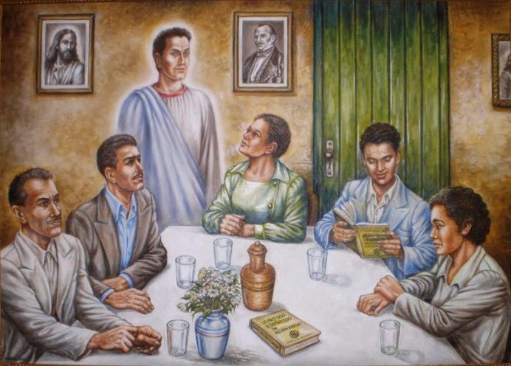
Pedir ajuda aos benfeitores para afastar entidades que desejam prejudicar a reunião mediúnica

Slide 5
Não tocar no médium
Notes:
Pode causar interferência magnética
Médium pode reclamar de assédio, de que está se aproveitando etc.

Slide 6
Evitar comunicações simultâneas

Slide 7
Encaminhar irmãos
que não falam

Slide 8
Encaminhar irmãos
que não dão sinais
de aproveitamento

Slide 9
Limitar de duas a três comunicações por médium

Slide 10
Não permitir desequilíbrio
do médium

Slide 11
Não permitir gritos, choro alto, batidas na mesa, batida com os pés ou qualquer desequilíbrio
do médium

Slide 12
RECOMENDAÇÕES AO GRUPO
Notes:
Debilidade natural ou por doença.

Slide 13
Alimentação leve

Slide 14
Meditação

Slide 15
Leitura
Espírita

Slide 16
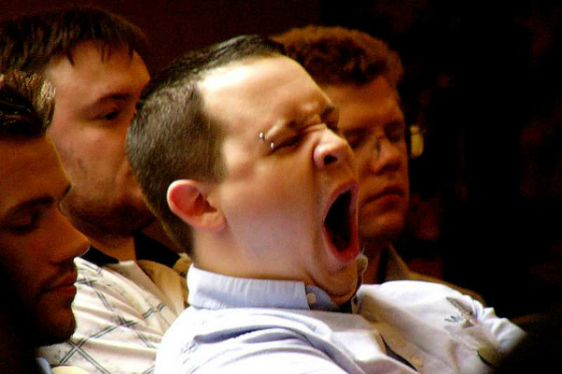
Sono durante
as reuniões?

Slide 17
Pontualidade
e assiduidade

Slide 18
Frequência ao ESDE

Slide 19
TIPOS DE COMUNICANTES
Notes:
Debilidade natural ou por doença.

Slide 20
A classificação é
baseada no modo
como os Espíritos se apresentam nas reuniões de desobsessão

Slide 21
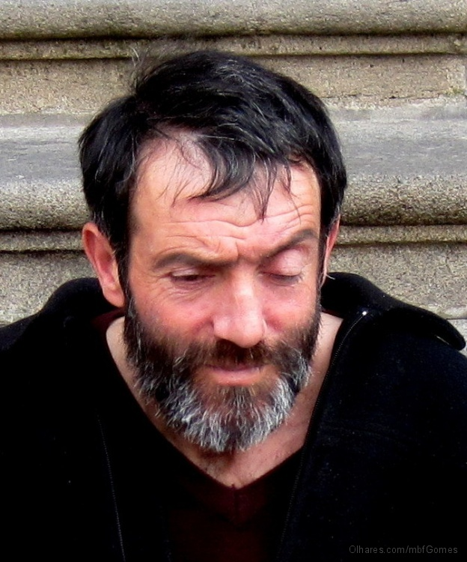
Sofredores

Slide 22
Que desconhecem
sua situação

Slide 23
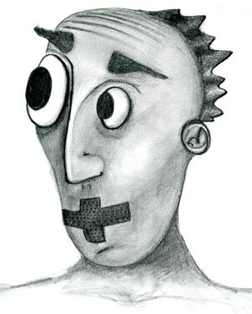
Que não
conseguem falar

Slide 24
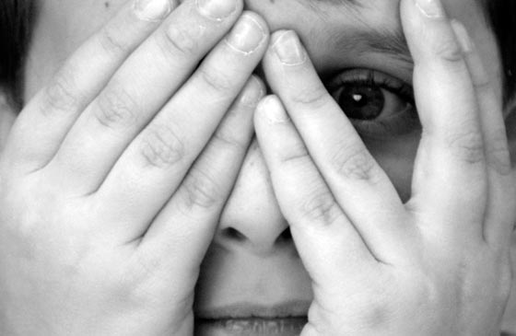
Amedrontados

Slide 25
Alcoólatras e toxicômanos

Slide 26
Suicidas

Slide 27
Dementados

Slide 28
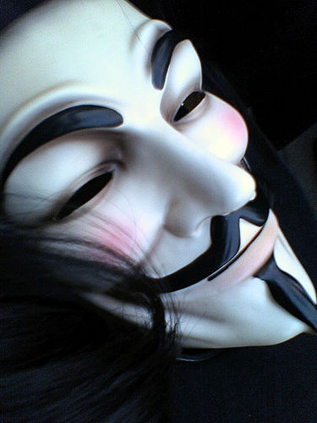
Vingativos

Slide 29
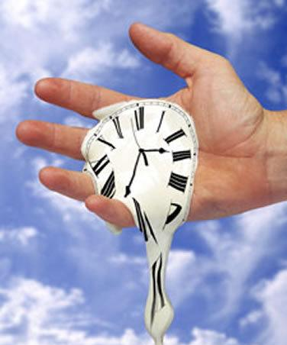
Que tomam
o tempo
da reunião

Slide 30
Irônicos

Slide 31
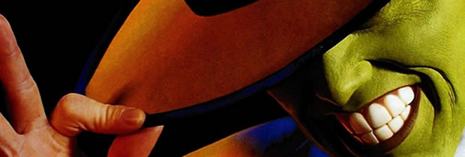
Zombeteiros

Slide 32
Desafiantes

Slide 33
Descrentes

Slide 34
Auxiliares de obsessores

Slide 35
Inimigos do Espiritismo

Slide 36
Mistificadores

Slide 37
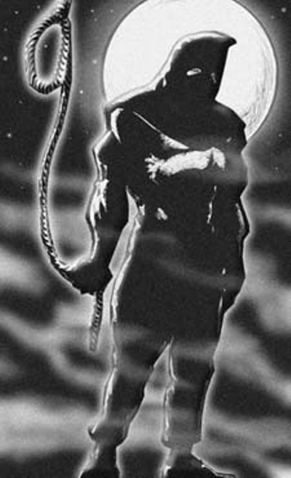
Que fazem sofrer

Slide 38
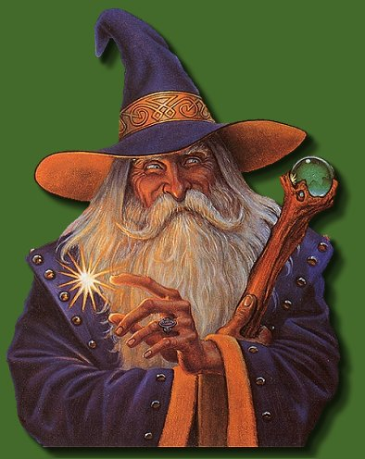
Ligados à magia

Slide 39
CRÉDITOS
Formatação: Aníbal Jorge Oliveira Albuquerque
Direção de Arte: Weyne Vasconcelos
Revisão: José Roberto Alves de Albuquerque
Colaboradores: Antônio Alfredo de Sousa Monteiro, Lisboa, Regina Célia Mesquita Gondim, Sônia Ponte
Fortaleza, janeiro de 2014

